Slide 1
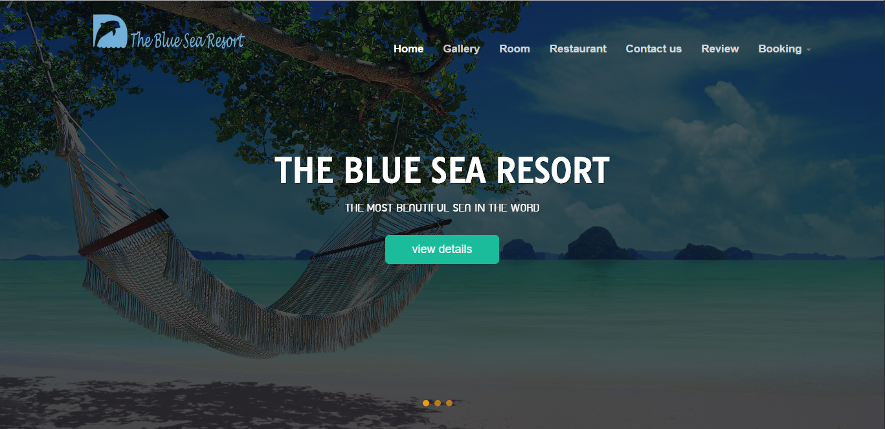

Slide 2
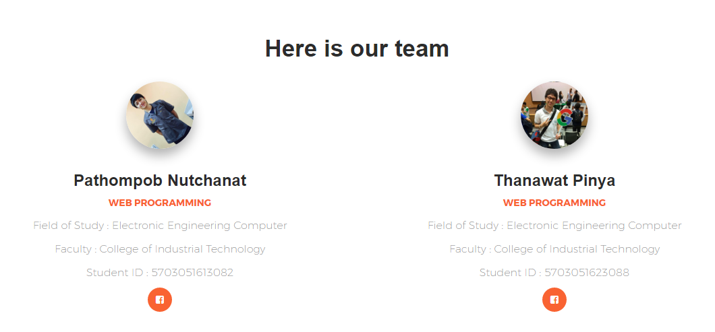

Slide 3

ที่ๆคุณจะได้สัมผัสถึงธรรมชาติอย่างแท้จริง
เว็บไซต์รีสอร์ทที่จะอำนวยความสะดวกให้คุณ และการจัดการรีสอร์ท
เป็นไปได้อย่างง่ายดาย

Slide 4
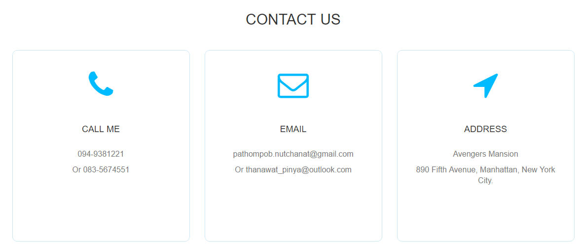
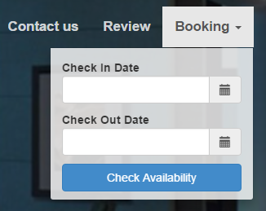
เว็บรีสอร์ทมีไว้ทำอะไร ?
การให้ข้อมูลข่าวสารต่างๆ
ระบบการจองโรงแรม และ อื่นๆอีกมากมาย

Slide 5
The blue sea Resort กับการบริการลูกค้า

Slide 6
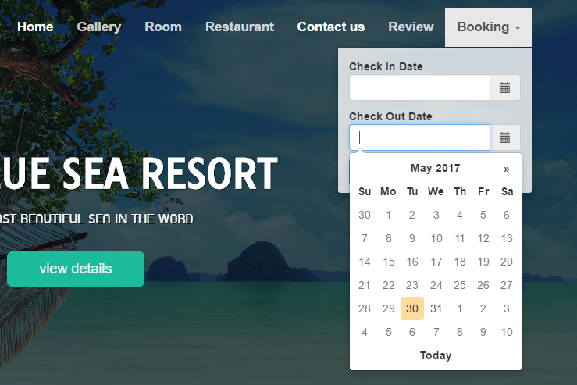
ระบบการจองออนไลน์ อยู่ที่ไหนก็จองได้

Slide 7

ระบบชำระเงินผ่านเซเว่น

Slide 8
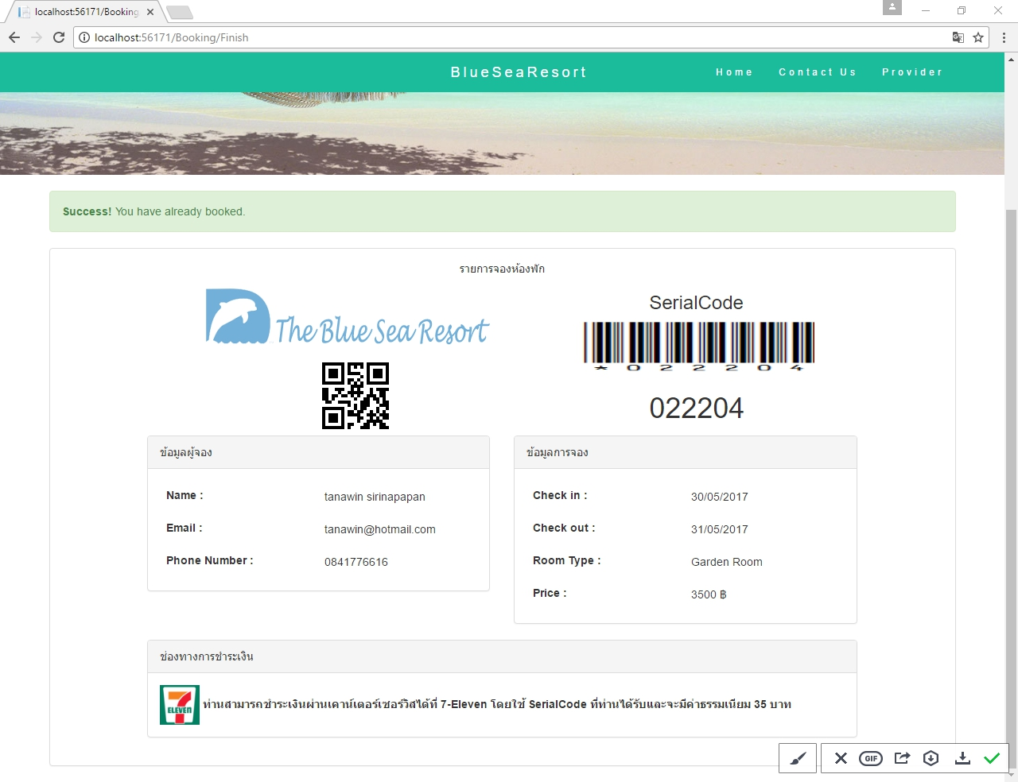
ระบบ Serialcode
Barcode Generator and QRCode Generator

Slide 9
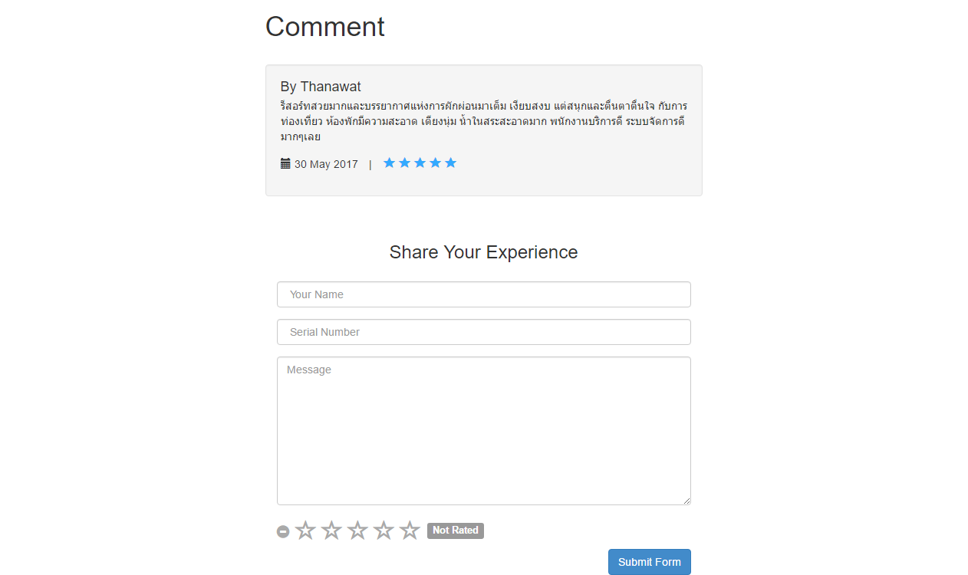
ระบบรีวิวจากลูกค้า

Slide 10
The blue Sea Resort กับการจัดการ

Slide 11
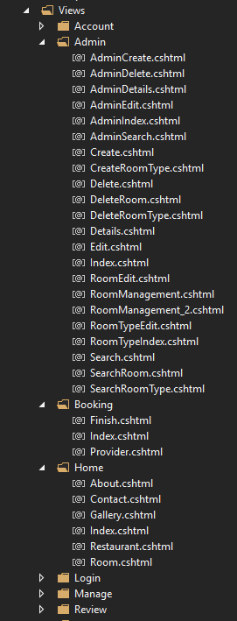
ระบบจำนวน 4 ระบบหลักๆ และอื่นๆอีกกว่า 20 ฟังก์ชัน

Slide 12
มีอะไรบ้าง ?
ระบบจัดการการจองของลูกค้า
สร้างรายการการจอง
ลบรายการการจอง
ดูข้อมูลการจอง
แก้ไขรายการการจอง
ค้นหา
ระบบจัดการ Admin แบ่งสิทธิเป็น staff และ admin
สร้างไอดี admin
ลบไอดี
แก้ไขไอดี
ค้นหา

Slide 13
ระบบจัดการชนิดห้อง
สร้างชนิดห้องพัก
แก้ไขชนิดห้องพัก
ลบชนิดห้องพัก
ค้นหาชนิดห้องพัก
ระบบจัดการห้องพัก
เพิ่มห้อง
แก้ไขชื่อห้อง
ลบห้อง

Slide 14
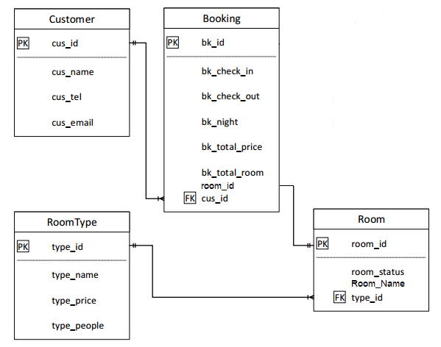
ความสัมพันธ์ระหว่างเอนทิตี (Entity-Relationship Diagram)

Slide 15
ไปดูตัวจริงกันเลยดีกว่า !!!

